Slide 1

خ خـ

Slide 2
خو
خـا
خي

Slide 3

خـِ
خـُ
خـَ

Slide 4
كلمات تبدأ بحرف الخاء

Slide 5
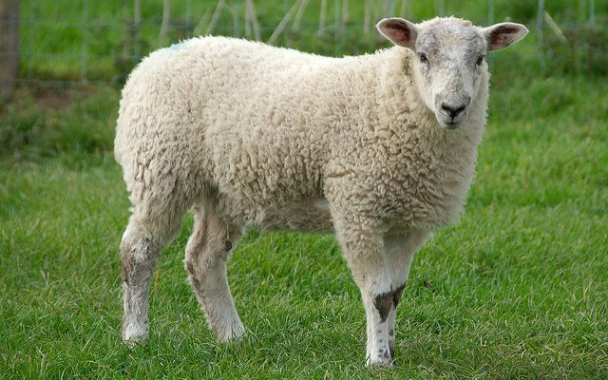
خَـروف

Slide 6

خَـمـسـة

Slide 7
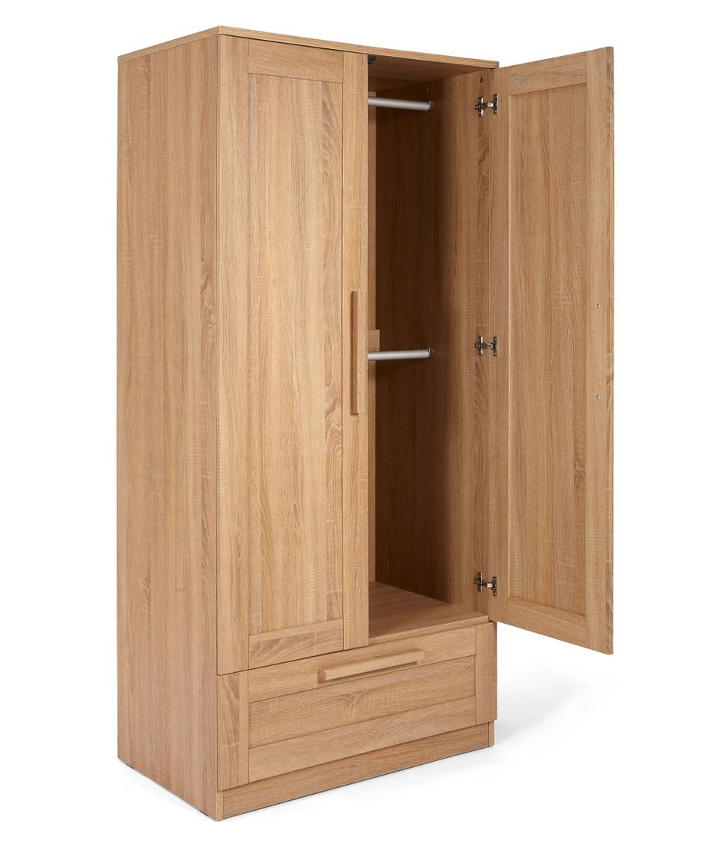
خِـزانـة

Slide 8

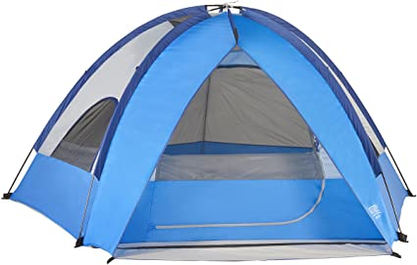
خَـيـمـة

Slide 9

خـاتـم

Slide 10
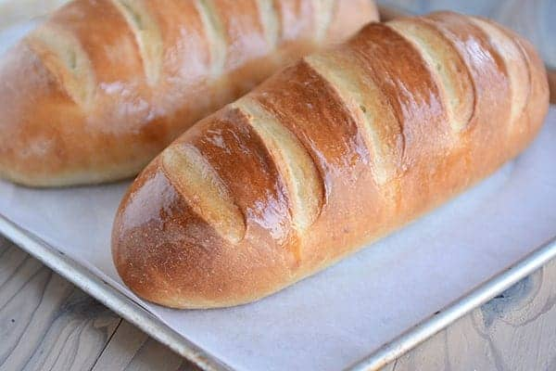
خُـبـز

Slide 11
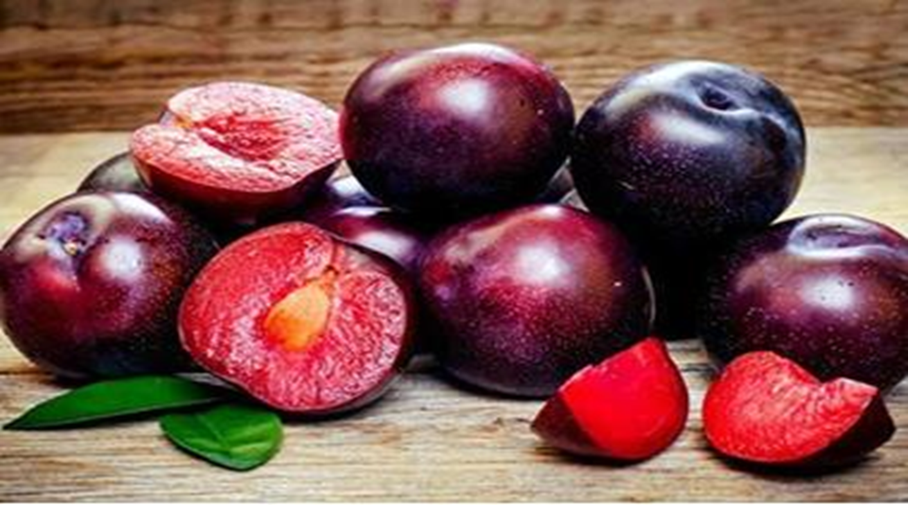
خَـوخ

Slide 12

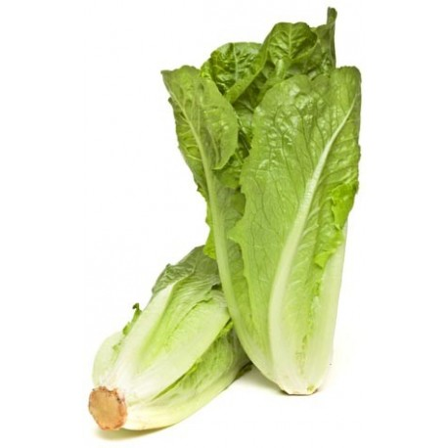
خَـس

Slide 13
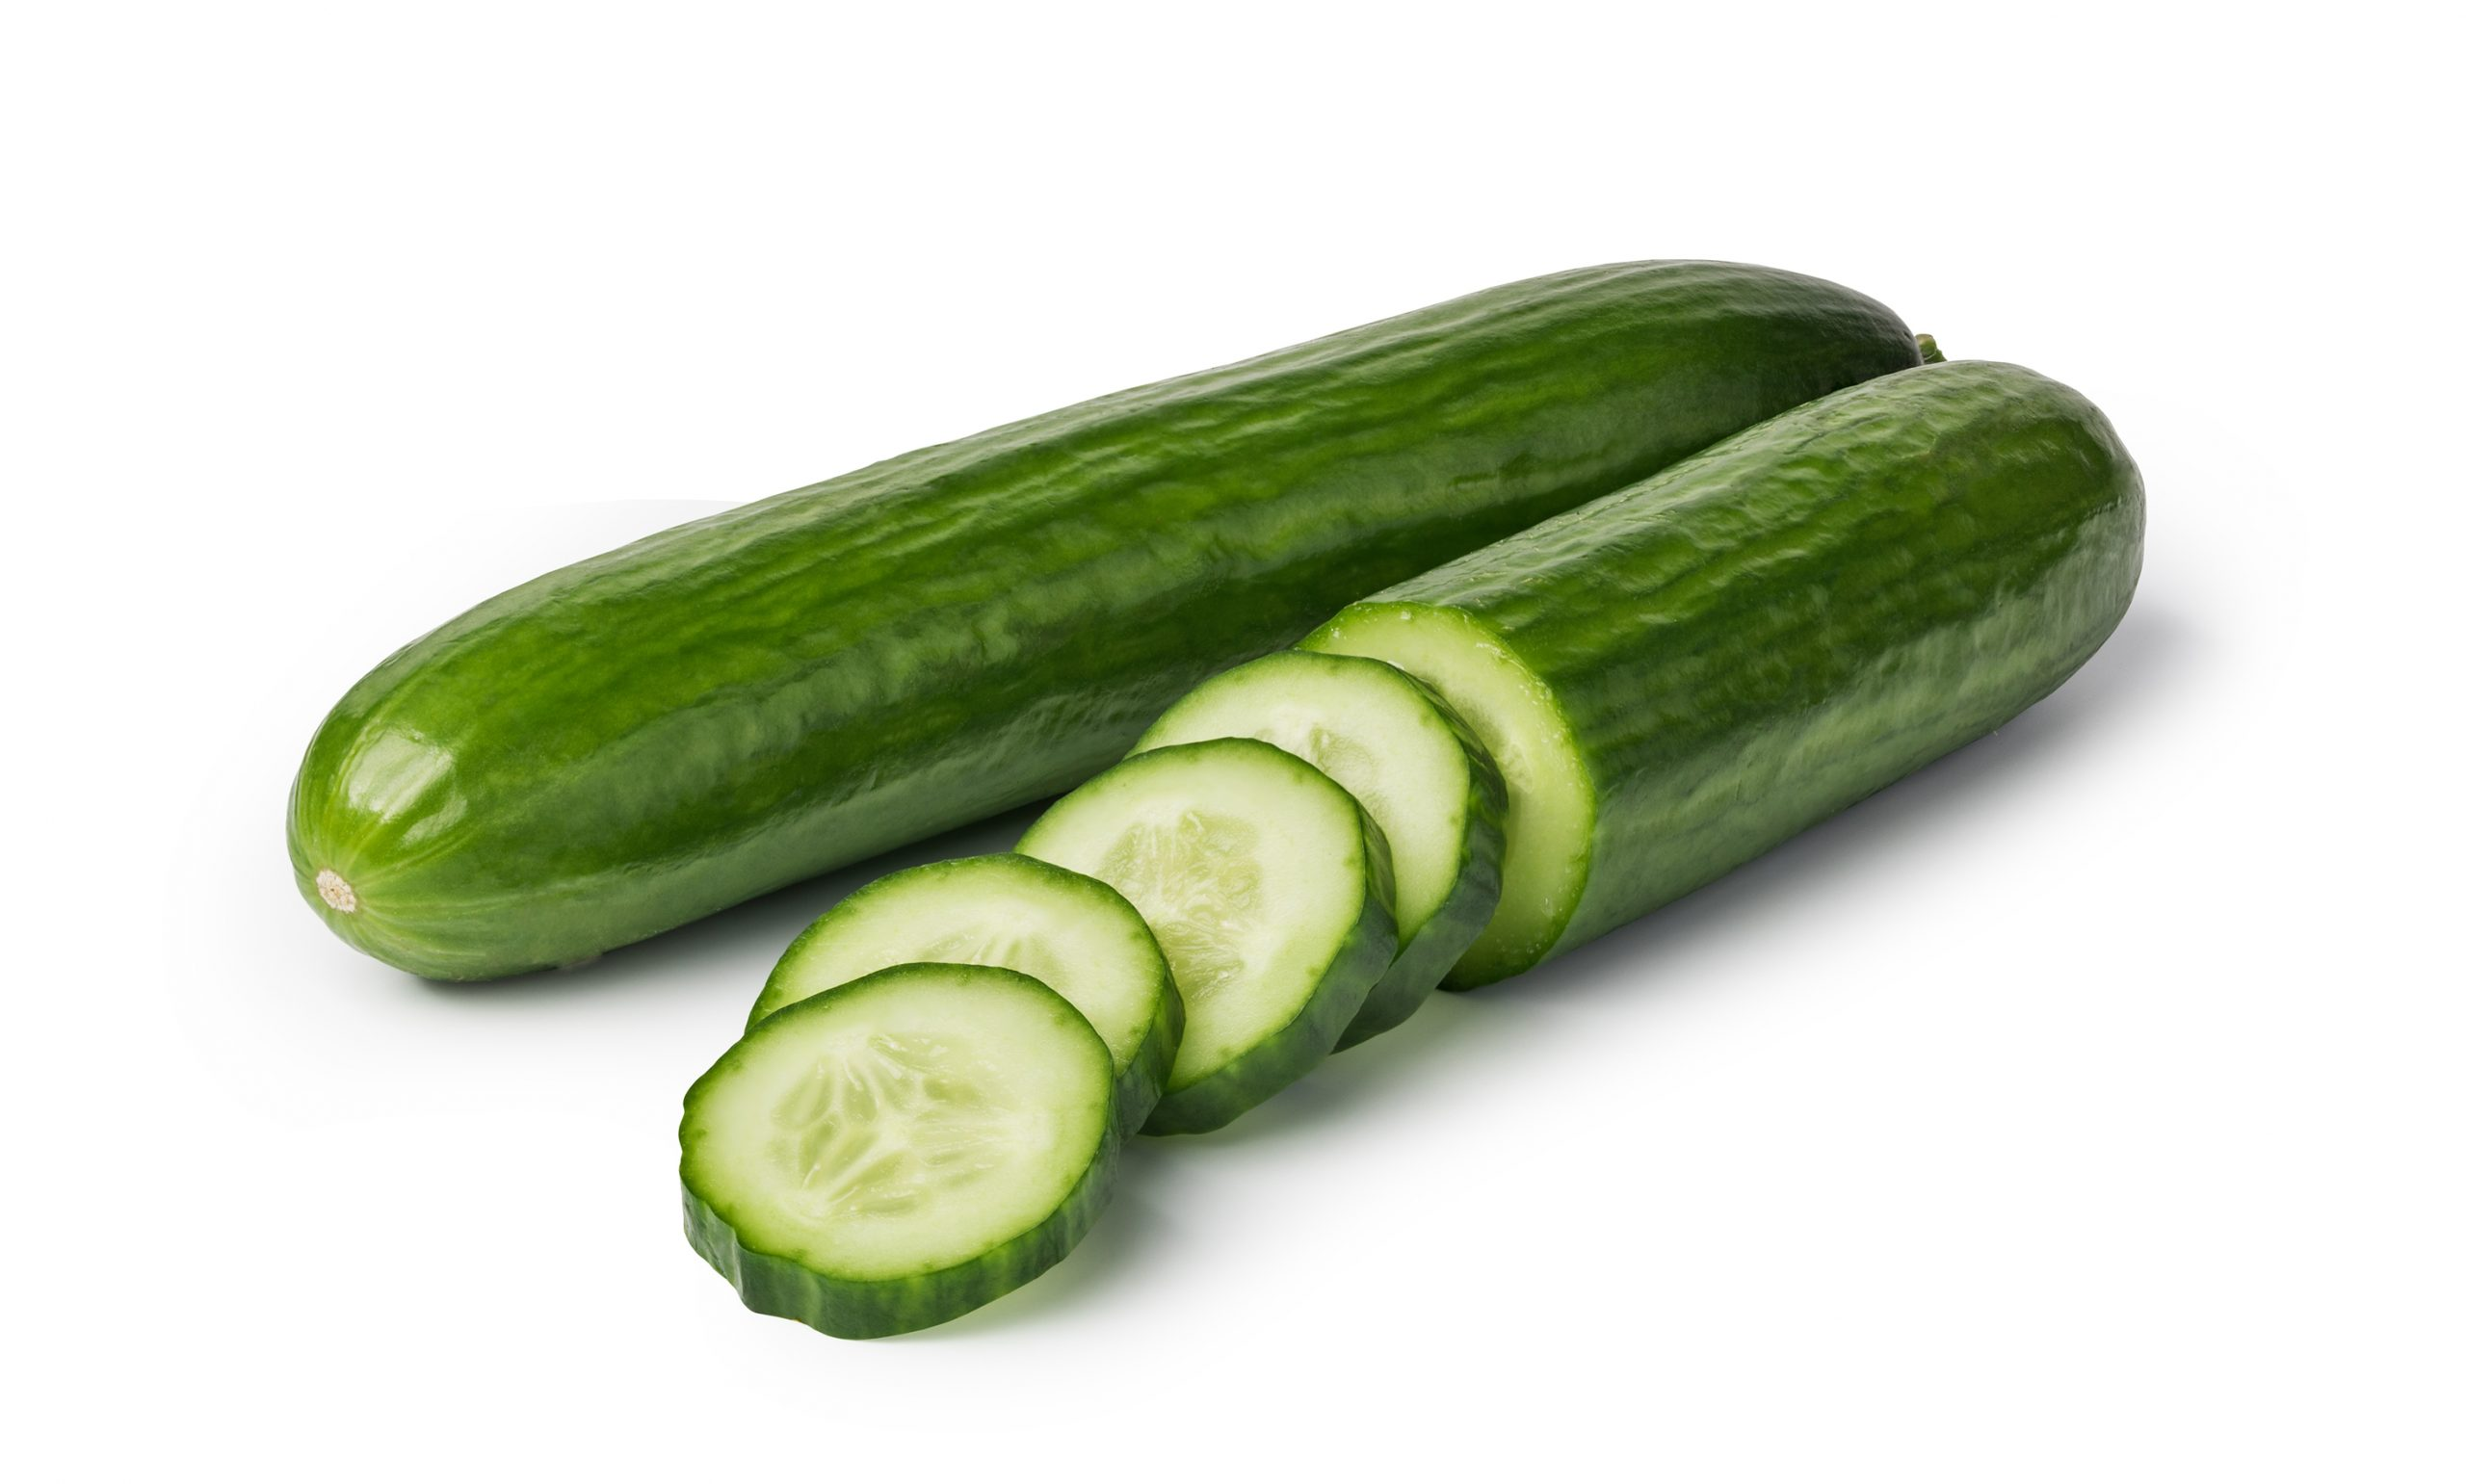
خِـيـار

Slide 14
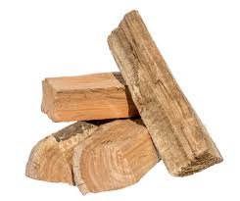
خَـشـب

Slide 15

خُـضـار

Slide 16
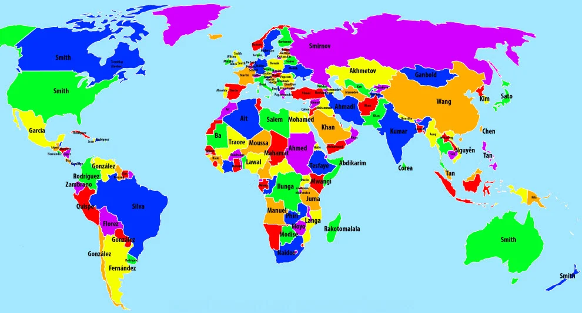
خَـريـطـة

Slide 17
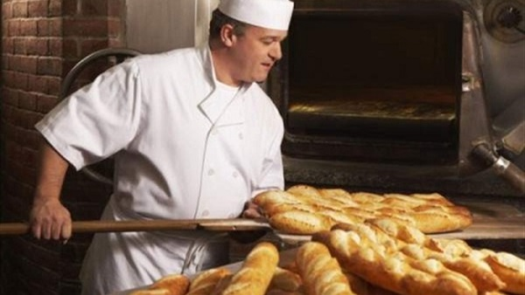
خَـبـاز

Slide 18

خـيطان

Slide 19

خَـريـف

